Slide 1

បង្កើតគេហទំព័រជាមួយ WordPress
មេរៀនទី​ ២៖ ការតម្លើង WordPress

Slide 2
មាតិកា
តម្រូវការរបស់ WordPress
ទាញយក (download) WordPress
ការបង្កើត database
តម្លើង WordPress

Slide 3

តម្រូវការរបស់ WordPress
មុនពេលយើងអាចប្រើប្រាស់ WordPress បាន យើងត្រូវការ៖
PHP
Apache
MySQL
ទាំង ៣ នេះមាននៅក្នុង WampServer។
សូមតម្លើងកម្មវិធីនេះជាមុនសិន

Slide 4
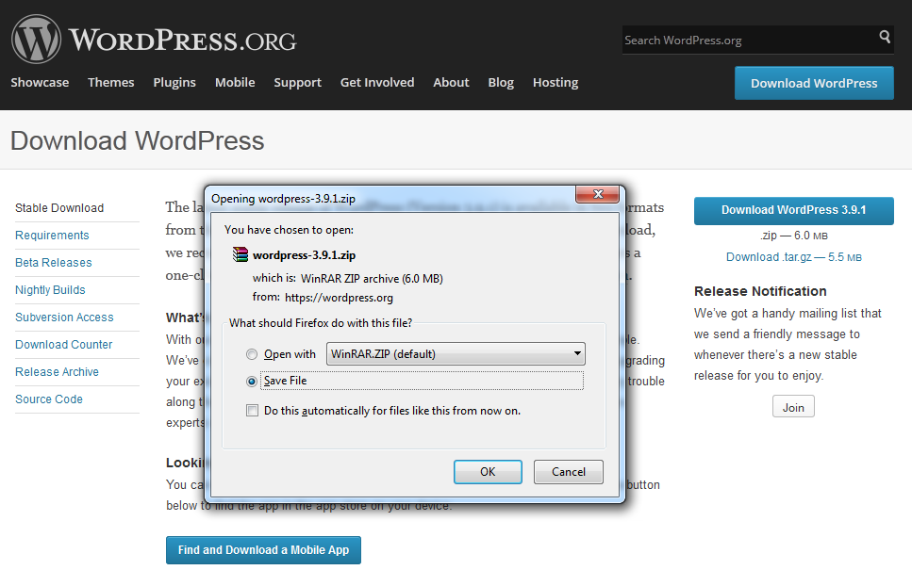
ទាញយក WordPress Code
ដើម្បីទាញយក WordPress សូមចូលទៅកាន់ គេហទំព័រ https://wordpress.org/download/ រួចចុចលើពាក្យ “Download”។

Slide 5
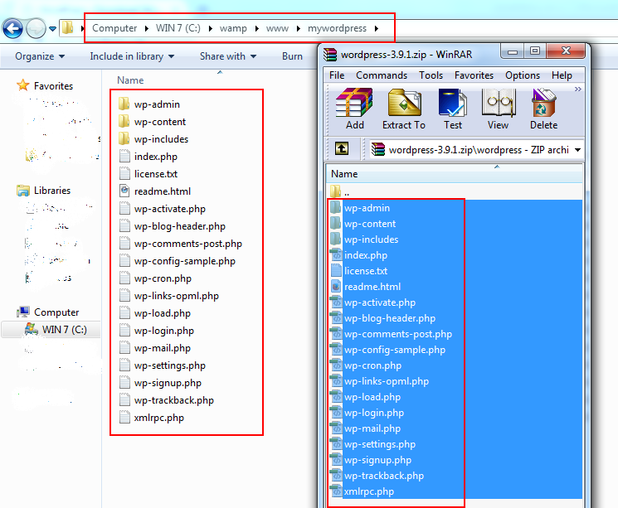
ទាញយក WordPress Code
ចូលទៅC:\wamp\www
បង្កើត folder មួយឈ្មោះ “mywordpress”
ពន្លាត WordPress

Slide 6
ទាញយក WordPress Code
ចូលទៅC:\wamp\www
បង្កើត folder មួយឈ្មោះ “mywordpress”
ពន្លាត WordPress

Slide 7
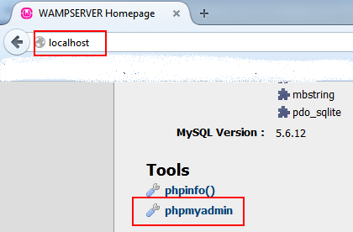
ការបង្កើត database
បន្ទាប់មក យើងត្រូវបង្កើត database
ចូលទៅកាន់ Web Browser របស់យើងរួចសរសេរពាក្យថា “localhost” រួចចុចលើពាក្យថា “phpmyadmin”។

Slide 8
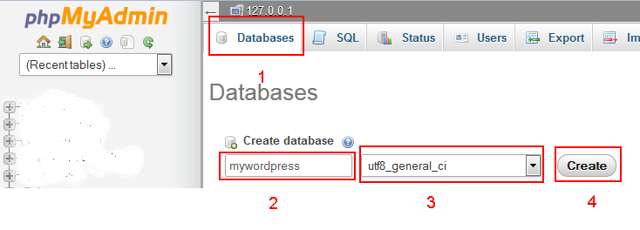
ការបង្កើត database
រួចបំពេញទិន្នន័យ ដូចខាងក្រោម៖

Slide 9
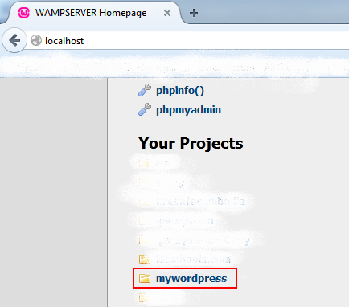
តម្លើង WordPress
ឥឡូវនេះយើងចូលទៅកាន់ Web browser របស់យើងរួច សរសេរ ពាក្យថា “localhost” រួចចុចលើពាក្យថា “mywordpress”។

Slide 10
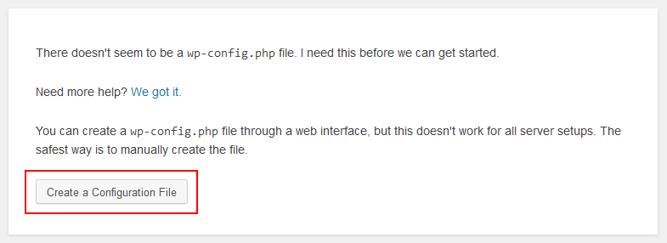
តម្លើង WordPress
បន្ទាប់មកទៀតចុចលើពាក្យថា “Create a Configuration File”

Slide 11
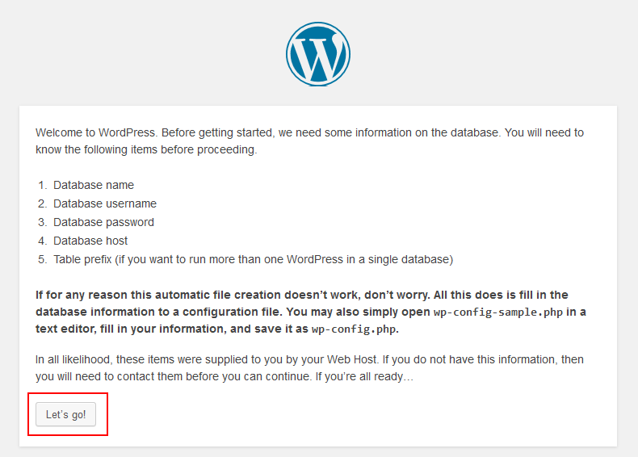
តម្លើង WordPress
បន្ទាប់មកទៀតនោះ សូមចុចលើពាក្យថា “Let’s go!”

Slide 12
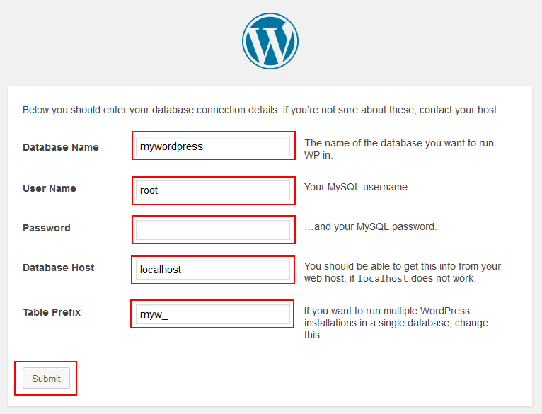
តម្លើង WordPress
បន្ទាប់មកទៀតសូមបំពេញព័ត៌មានមួយចំនួន(មើលនៅចំនុច “c” ខាងលើ) រូចចុចលើពាក្យ “Submit”
ចំពោះ User Name, Password គឺជាគណនី ដែលលោកអ្នក login ចូលទៅ “phpmyadmin”។

Slide 13
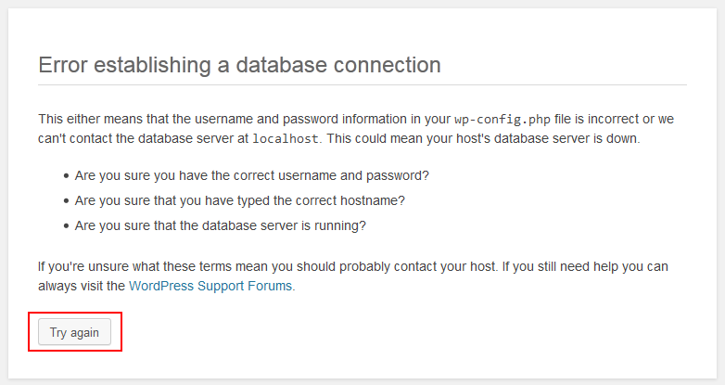
តម្លើង WordPress
បើបន្ទាប់ពីចុចលើ “Submit” លោកអ្នកទទួលបាន Error ដូចរូបខាងក្រោម នោះមានន័យថា លោកអ្នកបំពេញព័ត៌មាន ពុំបានត្រឹមត្រូវនោះទេ។ សូមចុចលើពាក្យ “Try again” រួចពិនិត្យមើល ការបំពេញរបស់លោកអ្នកនៅ Form ខាងលើ។

Slide 14
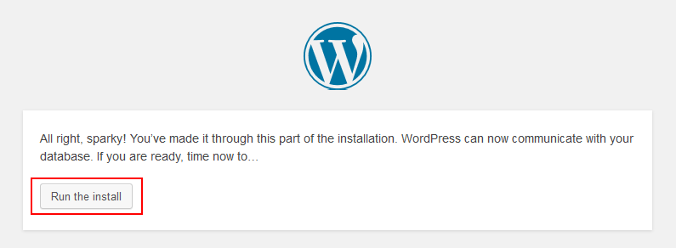
តម្លើង WordPress
រួចសូមចុចលើពាក្យថា “Run the install”

Slide 15
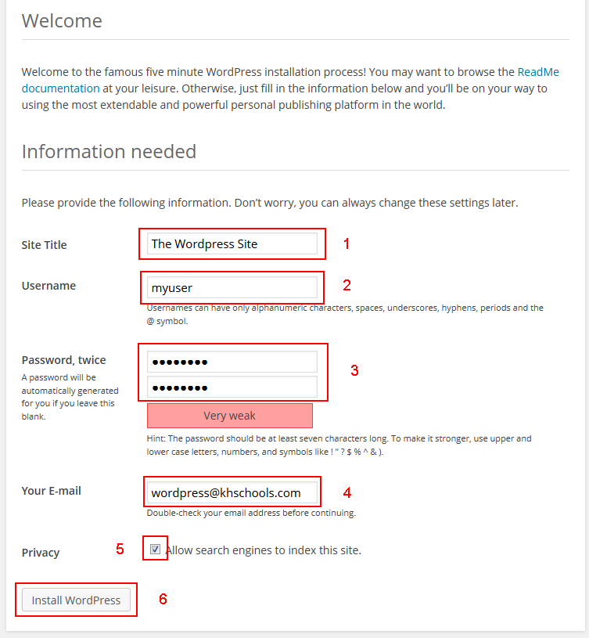
តម្លើង WordPress
បន្ទាប់ពីនោះ លោកអ្នកនឹងឃើញដូចរូបខាងក្រោម៖
1: ជាចំណងជើងគេហទំព័ររបស់លោកអ្នក
2: ជាឈ្មោះដែលលោកអ្នកប្រើសម្រាប់ Login ចូលទៅគ្រប់គ្រង់ គេហទំព័ររបស់លោកអ្នក
3: ជាលេខសម្ងាត់ (password) សូមចងចាំលេខសម្ងាត់នេះ ដើម្បើ Login ចូលគ្រប់គ្រង់ គេហទំព័ររបស់លោកអ្នក
4: ជាអាស័យដ្ឋានអ៊ីម៉ែល របស់ User ខាងលើ
5: នៅពេលដែលលោកអ្នក ជ្រើសរើស (checked) នោះមានន័យថា លោកអ្នកអនុញ្ញាត្តឱ្យ Google, Yahoo, Bing, និង Search engines ដ៏ទៃទៀតអាចរក គេហទំព័ររបស់លោកអ្នកឃើញ
6: រួចចុច “Install WordPress” ដើម្បីតម្លើង WordPress

Slide 16
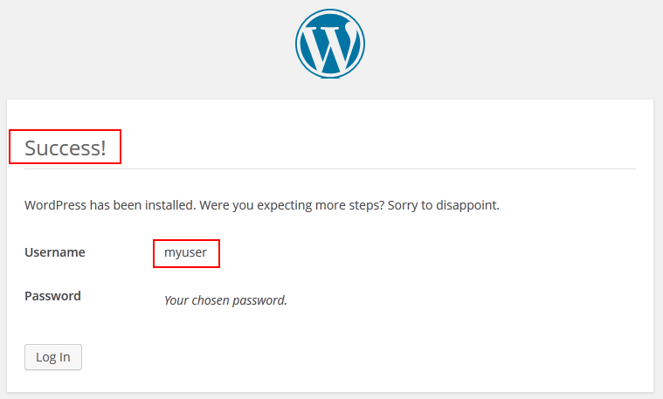
តម្លើង WordPress
ជាចុងក្រោយ លោកអ្នកនឹងឃើញ ដូចរូបខាងក្រោម៖

Slide 17
តម្លើង WordPress
បើលោកអ្នកចង់ចូលទៅកាន់ គេហទំព័ររបស់លោកអ្នកសូម សរសេរពាក្យថា “localhost” នៅលើ Web Browser រួចជ្រើសរើសយកពាក្យថា “mywordpress” ដែលលោកអ្នកទើបបាន តម្លើងរួច។

Slide 18
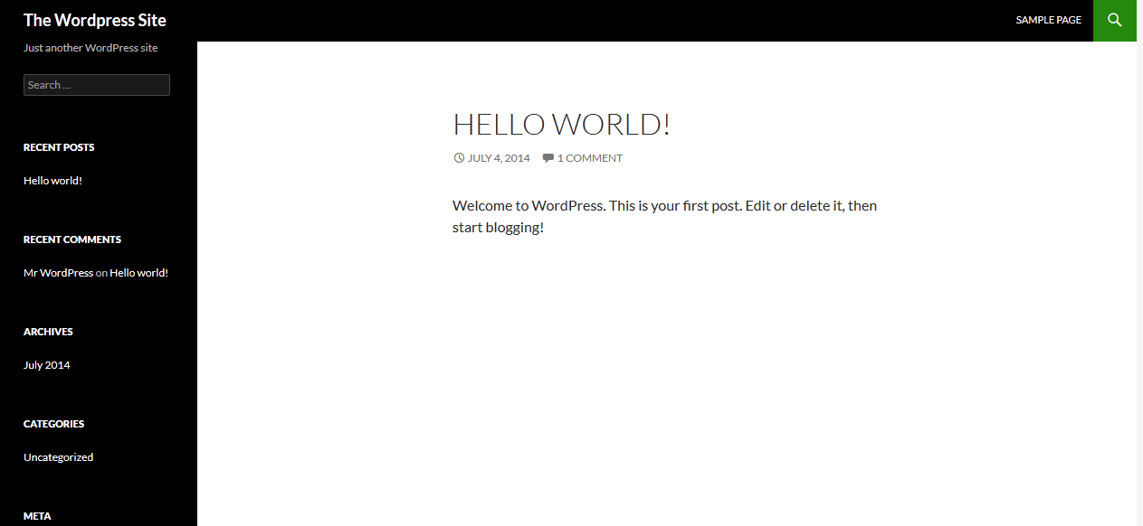
តម្លើង WordPress
នោះលោកអ្នកនឹងឃើញដូចរូបខាងក្រោម៖

Slide 19
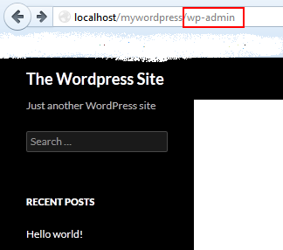
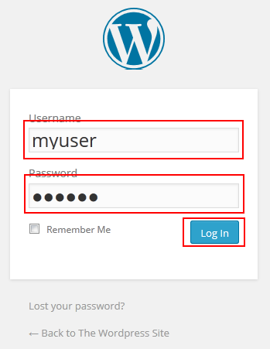
តម្លើង WordPress
បើលោកអ្នកចង់ចូលទៅកាន់កន្លែងគ្រប់គ្រងគេហទំព័ររបស់លោកអ្នក សូមសេរសេរពាក្យថា “wp-admin” បន្ទាប់ពីឈ្មោះគេហទំព័ររបស់លោកអ្នក។

Slide 20
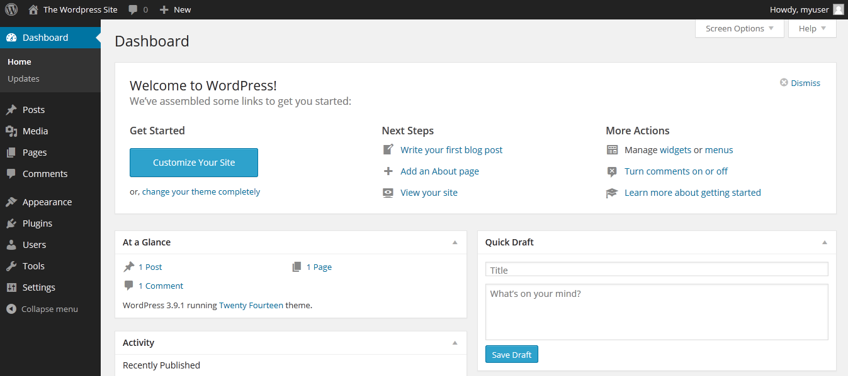
តម្លើង WordPress
នៅពេល Logged in លោកអ្នកនឹងឃើញ ផ្ទាំងការងារ(Dashboard) ដូចរូបខាងក្រោម៖

Slide 21
សំណួរ ចម្លើយ
សូមអរគុណសម្រាប់ការយកចិត្តទុក!

